Slide 1
Generációk - motiváció
Pénziránytű Tanárklub
Digitális bennszülöttek és bevándorlók – feloldhatatlan ellentétek?
2020. december 2.
Meghívott vendégünk:
Borsosné Gróf Gyöngyi

Slide 2
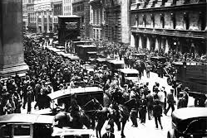
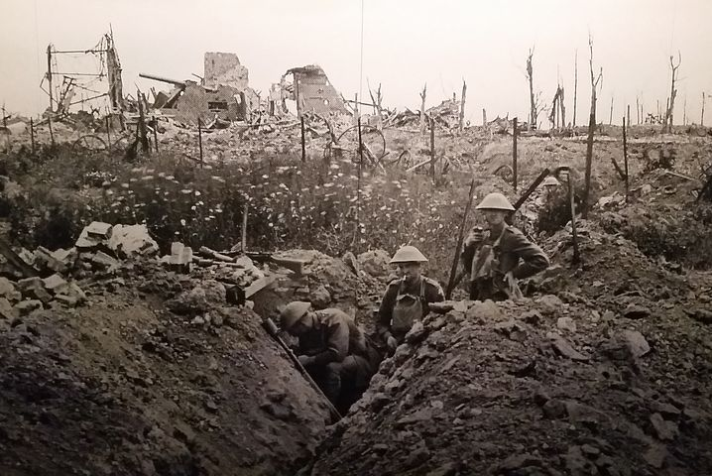
A veterán generáció (1925 – 1945)
háború, világválság
alkalmazkodás, túlélés
munkahely, család
értékes tudás és tapasztalat
ÚJ VILÁGOT ÉPÍTETTEK

Slide 3
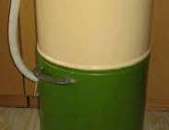
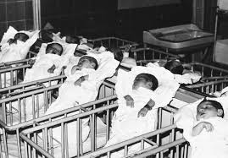
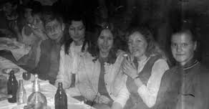
Baby-boom generáció (1946 – 1964)
demográfiai robbanás
fiatal korban radikális változások
tekintélyelvűség TUDÁS, KARRIER
női munkavállalók száma nő
ideges, szorongó szülők

Slide 4
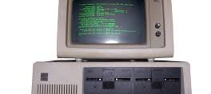
Az X generáció (1965 – 1979)
kétkeresős modell "kulcsos gyerekek"
önálló, találékony, önellátó nemzedék
számítógép "digitális bevándorlók"
stabil egzisztencia
fő motiváció a pénz
MUNKA MEGELŐZI A MAGÁNÉLETET

Slide 5
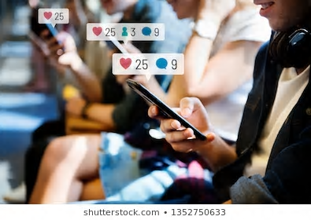
Az Y generáció (1980-1994)
beleszülettek a digitalizálódó világba
fizetés SZAKMAI
FEJLŐDÉS
"a munka fogyasztói"
új kommunikációs stílus
MUNKA ÉS MAGÁNÉLET

Slide 6
A Z generáció (1995 – 2009)
a világ első globális nemzedéke
szocializációjuk a virtuális térben történik
készségek az iskolán kívül
multitasking, együttműködő tanulás
nem tekintélyelvűek
individualisták, elmagányosodók
tájékozottak, sikerorientáltak
ÖNMEGVALÓSÍTÓK

Slide 7
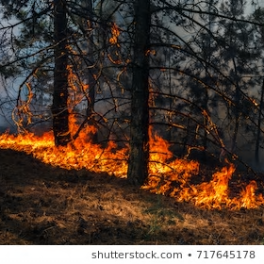
Az Alfa generáció (2010 – )
megoldandó problémák:
társadalmi változások
technológiai változások
globalizációs ártalmak

Slide 8
Motiváció = az élet mozgatórugója
Változóban a társadalom operációs rendszere
1.0
2.0
3.0

Slide 9
A motiváció 4 szintje:
Beépült - internalizált: a tanulás az én dolgom
Belső: kíváncsi vagyok, érdekel, meg akarom tanulni
Külső: szeretnék jó jegyet, szeretném elkerülni a bukást
Presztízsmotiváció: külső és belső motivációs célok együttese

Slide 10
Motiváció az egyén és környezete kapcsolatában
Célorientációk:
Elsajátítási cél: tudjam, értsem meg
(belső motiváció)
Viszonyítási cél: legyek jobb, mint...
(külső motiváció)

Slide 11
A tanulás teljesítményszituáció
Teljesítményorientációk:
Teljesítménykereső: sok energiát befektető diák (meg tudom csinálni)
Teljesítménykerülő: kevés energiát befektető diák (úgysem tudom megcsinálni – kudarckerülés)
TANULT TEHETETLENSÉG

Slide 12
Teljesítmény és célorientációk mátrixa

Slide 13
A Z generáció motiválása
Önmegvalósítók
Fókuszban a belső motiváció
Fokozzuk az elsajátítási célorientációt!
Fejlesszük önismeretüket!
Fejlesszük önbecsülésüket!
Lehessenek önállóak!

Slide 14
Az elsajátítási célt támogató környezet jellemzői
Változatos, kihívást jelentő, konkrét célt tartalmazó feladatok
Személyre szabott feladatok
Egyéni, személyes előrehaladást értékelő pozitív elismerés
Kooperatív technikák
Folyamatos fejlődés bemutatásának teret adni
Az egyéni haladási ritmus figyelembe vétele

Slide 15
A motiváció mérhető, fejleszthető!
3 dimenzió,
10 szükségleti faktor:
http://www.jgypk.hu/mentorhalo/tananyag/Tanulk_s_tanulcsoportok_megismerse_-_kiemelt_figyelmet_ignyl_tanulk/iskolai_motivci.html

Slide 16
Ajánlott irodalom:
Tari Annamária: #yz Generációk online (Tericum Könyvkiadó 2015)
Daniel H. Pink: Motiváció 3.0 Ösztönzés másképp (HVG 2010)

Slide 17
Források:
Fejes József Balázs:A tanulási motiváció új kutatási iránya: a célorientációs elmélet. In Magyar Pedagógia 111. évf. 1. szám 25-51. (2011)
Józsa Krisztián:Az elsajátítási motiváció pedagógiai jelentősége. In Magyar Pedagógia 102. évf. 1. szám 79-104. (2002)
Kindrusz Pál:Készségek és képességek fejlesztése http://archiv.suliszerviz.com/_data/VFS_97d1579fca405746a8476a9c149645c6.pdf
Knausz Imre:A tanítás mestersége. Egyetemi jegyzet http://mek.oszk.hu/01800/01817/01817.pdf
Dr.Kollár János:Tanulni és tanítani: öröm. In Mindennapi pszichológia VII. évf. 4. szám, 12-15. o. (2015)
Kozéki Béla:A motiválás dimenziói.In Balogh László és Tóth László (szerkesztők): Fejezetek a pedagógiai pszichológia köréből (Neumann Kht, Budapest, 2005)
Kőpataki Mária:Az egyéni tanulás motiválása az élethosszig tartó tanulásra
Daniel H.Pink: Motiváció 3.0 Ösztönzés másképp (HVG Kiadó 2010)
Carl R.Rogers –H. JeromeFreiberg:A tanulás szabadsága (Edge 2000 Kiadó, Budapest, 2013)
Séra László:Motiváció az osztályban –avagy amit egy pedagógusnak a motivációról tudnia kell. In Bábosik István –Torgyik Judit (szerkesztők): Pedagógusmesterség az Európai Unióban (Eötvös József Könyvkiadó, Budapest, 2007)
Steigerwald Krisztián:Milyen a mai élő hat generáció? (Üzlet és pszichológia 2014/6. szám)
Tari Annamária:#yz Generációk online(Tericum könyvkiadó 2015)
Thiery Henriett:A tanult tehetetlenség (2014. május 13.) http://pszichologuskereso.hu/blog/tanult-tehetetlenseg
Tóth László:A tanulók motivációs sajátosságai és az iskolai teljesítmény. In Balogh László és Tóth László (szerkesztők): Fejezetek a pedagógiai pszichológia köréből (Neumann Kht, Budapest, 2005)

Slide 18
KIEMELT PÉNZIRÁNYTŰ ISKOLA
Idén megújult formában
Aktivitási pontok gyűjtése
Programok, versenyek, pályázatok → pluszpontok
150.000 Ft támogatás - max. 10 iskola
Pontgyűjtési időszak: 2020. szeptember 1. – 2021. május 14.
https://penziranytu.hu/iskolahalozat

Slide 19
DIGITÁLIS ALKOTÓ PÁLYÁZAT
Képzem a pénzem
Téma: modern pénzkezelési tippek
Választható kategóriák: Plakát / Kisfilm
Közel 1,5 millió Ft-os összdíjazás
A pályázaton indulhat bármely, a Pénziránytű Iskolahálózatba legkésőbb 2021. február 2-ig regisztrált, magyarországi középfokú oktatási intézmény 9-14. évfolyamos diákjaiból és tanára(i)ból álló max. 5 fős csapat.

Slide 20
PÉNZIRÁNYTŰ TANÁRI DÍJ
PÉNZ7 és Fenntarthatósági Témahét összekapcsolódik
Pénzügyi témával fűszerezett projektterv (min 40%)
Általános- és középiskolai tanárok számára is
100 ezer Ft díjazás / nyertes

Slide 21
DIÁKVERSENYEK
BankCode
PénzOkos Kupa
Részvényfutam

Slide 22
PÉNZIRÁNYTŰ-BANKVELEM PROGRAM
Aktuális:
Keresd a Biztonságot!
PontBankolj Okosan!
https://penziranytu.hu/penziranytu-bankvelem

Slide 23
ÚJ APPLIKÁCIÓ:
https://www.penziranytu.hu/zoldiranytu

Slide 24
FINTECH A PÉNZIRÁNYTŰ YOUTUBE CSATORNÁJÁN
A Fintech fogalma, területei és a 2020-as trendek
Innovációk és azok fogadtatása a korszerű pénzkezelésben
A bankszektor 2020-as újításai
https://www.youtube.com/channel/UCZcYIpU_fMdyPr__cvwIvUA

